Slide 1



Enterprise
NAS & WORM 스토리지 솔루션
DATA ECONOMY PIONEER

Slide 2

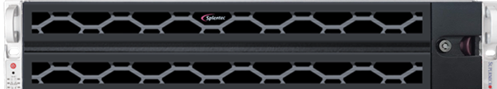

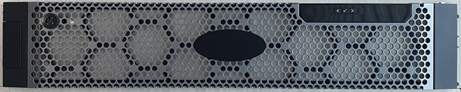
회사 개요
회 사 명: ㈜올리브텍 [http://www.olivetech.co.kr]
설립 일자: 2013년 4월 1일
주 소: 경기도 성남시 수정구 창업로 42, 5층 530,531호
판교제2테크노밸리 (시흥동, 경기기업성장센터)
대표 이사: 임장식
주요 사업 분야
NAS & 보안 WORM (Write Once Read Many) 스토리지 OS 개발
물리적, 가상, 클라우드 NAS & WORM 스토리지 플랫폼 개발
공공마이데이터 유통 시스템 보안저장소(PDS) 솔루션 개발

Slide 3



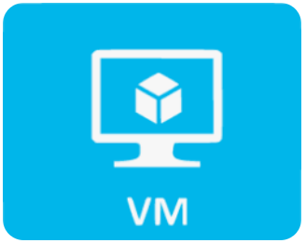

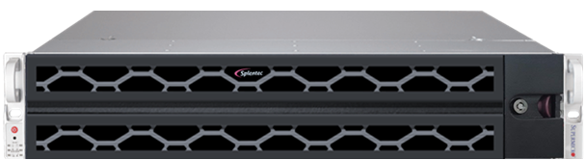
보안 WORM 스토리지 개요
WORM(Write-Once Read-Many) 스토리지?
한번 저장된 데이터는 지정된 보존기간 동안 어떠한 권한과 방법으로도
삭제하거나 수정할 수 없는 기능을 제공하는 SSD,HDD 기반 대용량 보안 NAS 스토리지 시스템
- 일명 Immutable(변경 불가) 스토리지 -
윈도우
서버,PC
UNIX/Linux
서버
Apple
Mac
핵심 기술
보안 WORM 스토리지 OS
IP 네트워크
표준 NAS 방식 접속
일반
작업
랜섬웨어 대비
데이터 백업
주요 데이터
장기 안전 보존
일반 NAS 볼륨
보안 WORM 볼륨
WORM 스토리지
물리적
WORM 스토리지
가상(Virtual)
WORM 스토리지
범용 Linux 용
WORM 파티션

Slide 4
Splentec NAS/WORM 스토리지 OS 주요 기능
일반 NAS 스토리지 기능
보안 WORM(Write-Once Read-Many) 스토리지 기능
주요 기능 | 상세 설명
스토리지 OS | 64 비트 리눅스 기반 NAS & WORM 스토리지 OS (GS 1등급)
파일시스템 | 64-비트 저널링 파일시스템, 신뢰성 및 빠른 복구
지원 프로토콜 | CIFS, NFS, HTTP, FTP, SFTP, iSCSI
디렉토리 서비스 | 액티브 디렉토리 서비스, 마이크로소프트 도메인 컨트롤러, NIS, DNS, WINS
관리 도구 | HTTPS 접속 웹-기반 관리도구, 명령어 기반 관리 도구(CLI)
볼륨 관리 복제 및 H.A | 최대 볼륨 크기: 8EB/볼륨, 스냅-샷, 동적 볼륨 확장, 휴지통 기능 S/W 및 H/W 기반 RAID 지원(0,1, 3, 5, 6, 10, 60) 볼륨 실시간 암호화 기능 제공 (AES 256) 원격 볼륨 복제 기능 제공 (실시간, 스케줄) 및 H.A
계정 관리 | 사용자/그룹 관리
액세스 제어 | ACL (액세스 컨트롤 리스트)
쿼터 관리 | 사용자 및 그룹에 대한 사용량 제한 쿼터 설정
네트워크 관리 | 채널 Bonding (Bandwidth Aggregation, NIC Fail-Over)
성능 관리 | CPU, 네트워크, 디스크 성능 모니터링
IP-SAN | 논리적 볼륨 기반 iSCSI TARGET, iSCSI INITIATOR 기능 지원
이벤트 Alert | E-Mail Alert, SNMP Trap
1
WORM 기능 커널 내부 하드코딩 방식 구현
- 보안 기능 제거, 우회 불가 -
2
파일 단위, 볼륨 단위 보존기간 지정 기능
- 분, 시, 일, 주, 년, 영구 -
3
보존기간 관리용 별도 독립 시간 메커니즘
- 시스템 시간 변조로 보존기간 무력화 불가능 -
4
파일마다 SHA-256 기반 디지털 지문 생성
- 파일에 대한 무결성 검증 가능 -
5
기록중인 데이터(LOG 등) 실시간 삭제.변조 방지
- Append Only WORM -
6
특수삭제(Privileged Delete) 및 삭제 불가 로그
- 보존기간 경과 전 자료 폐기 및 폐기 LOG 삭제 방지 기능 제공 -

Slide 5










보안 WORM 스토리지 – 주요 용도 및 시장
로그, 이력 원본 보존
내.외부 침입자 증거 인멸 방지, 보안사고 추적용 로그 원본 보존
감사로그, 내부통제, 부인 방지, 로그 신뢰성
랜섬웨어 대비 안전한 백업
백업 데이터 삭제 및 암호화 방지
백업 데이터 오프라인 효과, 테이프의 안정성+100% 복원성
금융 부문 각종 기록물
인터넷 은행 거래기록, 비대면 거래 기록, 페이퍼리스 업무 기록
수표, 어음, 계약서 등 스캔 데이터
법적 규정 및 컴플라이언스
개인정보접속기록, 공공마이데이터 보안저장소(PDS) 등
SCADA 망, OT 망 로그
콜-센터 녹취 기록
보험 계약 녹취 등 – 법적으로 원본 보존 필요
각종 분쟁 대비 원본 보존 및 증명
공공,교육 부문 각종 기록물
대통령 기록관, 국가기록원, 표준기록관리시스템
각종 스캔 데이터 장기 보존 및 활용, 학적부 장기 보존
연구소 및 연구기관
각종 실험 및 계측 데이터 원본 보존
랜섬웨어 대비, 우발적/악의적 연구 자산 훼손 대비
CCTV 관제 센터
영상 기록물 삭제 및 변조 방지 (이벤트 기록 보존)
CCTV 조작 이력 원본 보존 (내부통제), 감사로그
의료 분야 데이터
ISMS 인증, 개인정보접속 기록
각종 진료 기록/원본 영상 자료 보존 , 랜섬웨어 대비 백업
기타 응용 분야
스마트 팩토리 각종 센서 데이터 감사용 보관
메일, 메신저 아카이빙

Slide 6

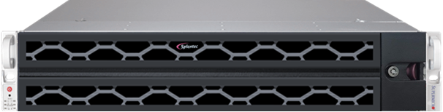

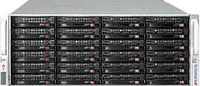




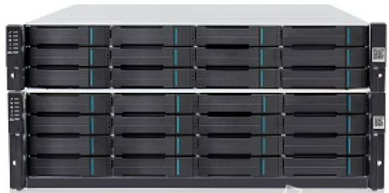
물리적 WORM 스토리지
엔터프라이즈 WORM 스토리지
  19인치 산업 표준 랙-마운트 타입의 고성능 대용량 WORM 스토리지 시스템
  FAN, 전원 장치 등 주요 하드웨어 파트 이중화를 통한 신뢰성 보장
  고성능 멀티-코어 Intel Xeon CPU 장착, 고성능 하드웨어 기반 RAID 제어기 장착, JBOD 추가 구성을 통한 용량 확장
  실시간 복제 및 HA 기능을 통한 고 가용성 보장
모델 |  | DF4200-12WE | DF4200-24WE | DF4200-36WE | DF4200-WG
형상 및 크기
크기 |  | 2U/12 Disk Bay | 4U/24 Disk Bay | 4U/36 Disk Bay | WORM Storage Gateway (2U)
디스크 | Type | 기본 NL-SAS 7.2K RPM / 옵션 SSD 선택 가능 |  |  | SAN을 통한 외장 RAID 접속 지원 16Gb Dual Port FC HBA x 2EA 고객 보유 SAN 스토리지 활용 가능
 | 기본용량 | 24TB ~ 216TB | 48TB ~ 432TB | 72TB ~ 648TB
 | 확장옵션 | 24 Disk Bay(최대 432TB), 36 Disk Bay JBOD(최대 648TB) x 4대 확장 지원
 | 최대용량 | 2,808TB | 3,024TB | 3,240TB
DF4200-WG Gateway
DF4200-WG Gateway
DF4200 시리즈
DF4200 시리즈
4U 24/36 Disk Bay JBOD
JBOD 최대 4개 확장 가능
실시간 원격복제
스케쥴 원격복제
HA 구성 지원
1
1
SAN 스위치
4
4
외장 SAN 스토리지

Slide 7


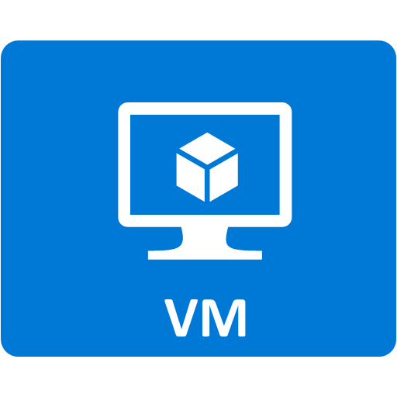
가상 WORM 스토리지
가상 WORM 스토리지
가상머신(가상서버+가상디스크)을 WORM 스토리지로 활용
Private Cloud 지원: vSphere, Xen, Hyper-V, KVM, Oracle VirtualBox 및 Nutanix 포함 HCI 플랫폼
Public Cloud 지원 : AWS, Naver Cloud, KT Cloud, NHN Cloud 등
라이선스 정책: 베이스 엔진 라이선스 + 1TB 단위 WORM 볼륨 용량 라이선스
기존 운영 가상 머신
가상화된 자원 활용
WEB
DB
WEB
그룹웨어
SIEM
CAD
컴플라이언스 데이터 저장
및
핵심 데이터 보호
WORM Volume
NAS
Volume
V-WORM
WORM Storage OS
WAS
메일
WAS
문서관리
PMS
DEV
vDISK
vCPU
vMEM
vNIC

Slide 8





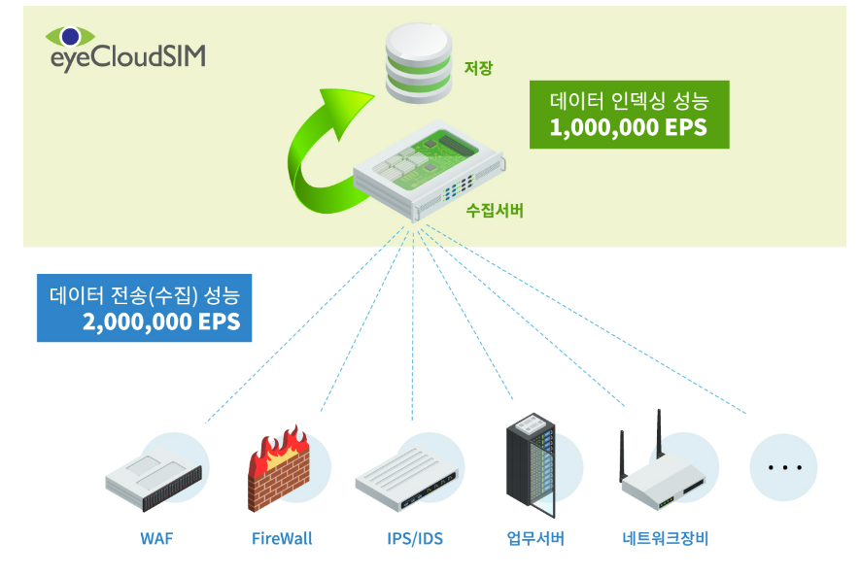

IFS Linux 솔루션
IFS
Linux
IFS – Immutable(WORM) File System
범용 Linux 배포판에 WORM 파티션(볼륨) 생성 기능: RedHat, Rocky, Oracle, Ubuntu Linux 등 대부분 Linux 지원
라이선스 정책: 베이스 엔진 라이선스 + 1TB 단위 WORM 볼륨 용량 라이선스
WORM 저장 기능을 필요로 하는 Linux 기반의 다양한 솔루션(통합로그, SIEM 등)과 융합
로컬 스토리지를
로그 수집,저장용
WORM 볼륨으로 구성
with IFS Kernel
통합로그 솔루션 활용 사례
Linux OS Kernel
IFS Linux OS Kernel
Kernel Source Code
WORM 파티션 지원 기능
추가 구현
Original Kernel을
IFS Linux Kernel로
교체 설치
Build
Kernel
IFS Linux OS Kernel

Slide 9
NAS 스토리지
엔터프라이즈 WORM 스토리지
  19인치 산업 표준 랙-마운트 타입의 고성능 대용량 NAS 스토리지 시스템
  FAN, 전원 장치 등 주요 하드웨어 파트 이중화를 통한 신뢰성 보장
  고성능 멀티-코어 Intel Xeon CPU 장착, 고성능 하드웨어 기반 RAID 제어기 장착, JBOD 추가 구성을 통한 용량 확장
  실시간 복제 및 HA 기능을 통한 고 가용성 보장, WORM 라이선스 구매를 통해 보안 WORM 스토리지로 업그레이드 가능
모델 |  | SN4200-12E | SN4200-24E | SN4200-36E | SN4200-NG
형상 및 크기
크기 |  | 2U/12 Disk Bay | 4U/24 Disk Bay | 4U/36 Disk Bay | NAS Storage Gateway (2U)
디스크 | Type | 기본 NL-SAS 7.2K RPM / 옵션 SSD 선택 가능 |  |  | SAN을 통한 외장 RAID 접속 지원 16Gb Dual Port FC HBA x 2EA 고객 보유 SAN 스토리지 활용 가능
 | 기본용량 | 24TB ~ 216TB | 48TB ~ 432TB | 72TB ~ 648TB
 | 확장옵션 | 24 Disk Bay(최대 432TB), 36 Disk Bay JBOD(최대 648TB) x 4대 확장 지원
 | 최대용량 | 2,808TB | 3,024TB | 3,240TB
SN4200-NG Gateway
SN4200-NG Gateway
SN4200 시리즈
SN4200 시리즈
4U 24/36 Disk Bay JBOD
JBOD 최대 4개 확장 가능
실시간 원격복제
스케쥴 원격복제
HA 구성 지원
1
1
SAN 스위치
4
4
외장 SAN 스토리지

Slide 10



나라장터 등록 제품
물리적 WORM 스토리지 (분류: 디스크어레이)
가상 WORM 스토리지(분류: 보안소프트웨어)
모델 | F5200-12WP
물품분류번호 | 디스크어레이(239103002)
공통 규격 | 2U 랙-마운트 타입 (12 디스크 베이, NL-SAS) Intel XEON CPU x 1개, 메모리(캐시) 96GB
디스크 용량 | 24TB | 48TB | 96TB
물품식별번호 | 25709515 | 25709514 | 25709512
가격 | 459,00,000 | 등록예정 | 등록예정
모델 | Splentec Storage V4.1
우선 구매 대상 | GS 1등급 인증 제품
물품분류번호 | 43233205
규격 | 베이스엔진 + 10TB 라이선스
물품식별번호 | 23392674
가격 | 2,600만원

Slide 11

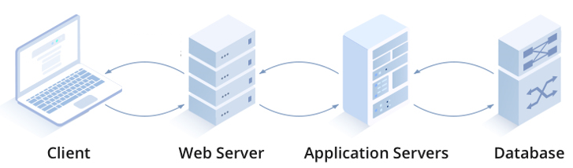


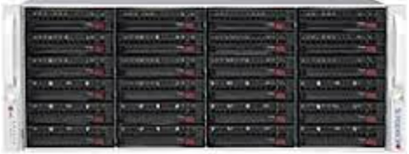
활용사례 – 랜섬웨어 대응 데이터 보호 (G사)
1
WORM 스토리지 최초 도입 [‘21년 12월]
2
반복적인 랜섬웨어 감염[‘22 ~ ’23년]
3
WORM 스토리지 적용 확대[‘23년 9월]
Splentec WORM DF4200-12WE [24TB] 도입
일반 NAS 볼륨과 보안 WORM 볼륨 분할 구성
NAS 볼륨에서 작업한 파일을 WORM 볼륨에 백업
일부 주요 데이터 WORM 볼륨에 백업
3회 이상 반복적인 램섬웨어 감염
치료 후 재감염 반복 (원인제거, 완벽차단 불가)
반복적인 데이터 삭제, 암호화로 심각한 업무 차질
손상 되지 않은 유일한 데이터 → WORM 볼륨 데이터
‘23년 9월 WORM 스토리지 72TB 긴급 확장
- DF4200-24JW 4U/24-Disk 확장 JBOD 추가
- JBOD에 72TB WORM 용량 추가
대부분의 주요 데이터를 WORM에 보존하기로
DF4200-12WE
[2U/12Bay/24TB]
파일 작업, 생성
일부 데이터 백업
파일 작업, 생성
일부 데이터 백업
DF4200-12WE
[2U/12Bay/24TB]
백업
백업
(Working Data)
일반 NAS 볼륨
보안 WORM 볼륨
(Working Data)
일반 NAS 볼륨
보안 WORM 볼륨
DF4200-24JW
[4U/24Bay/72TB]
Splentec WORM DF4200-12WE (24TB)
Splentec WORM DF4200-12WE (24TB)

Slide 12
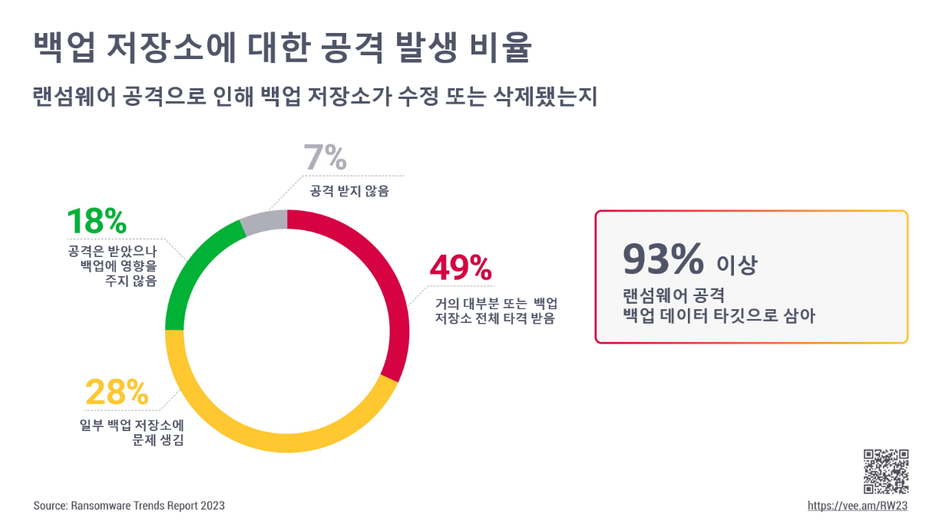





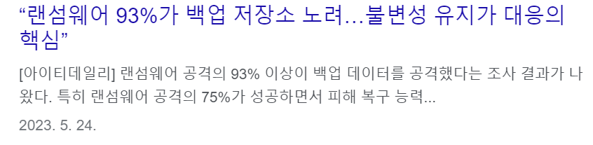




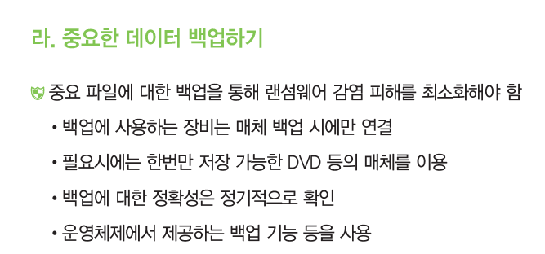

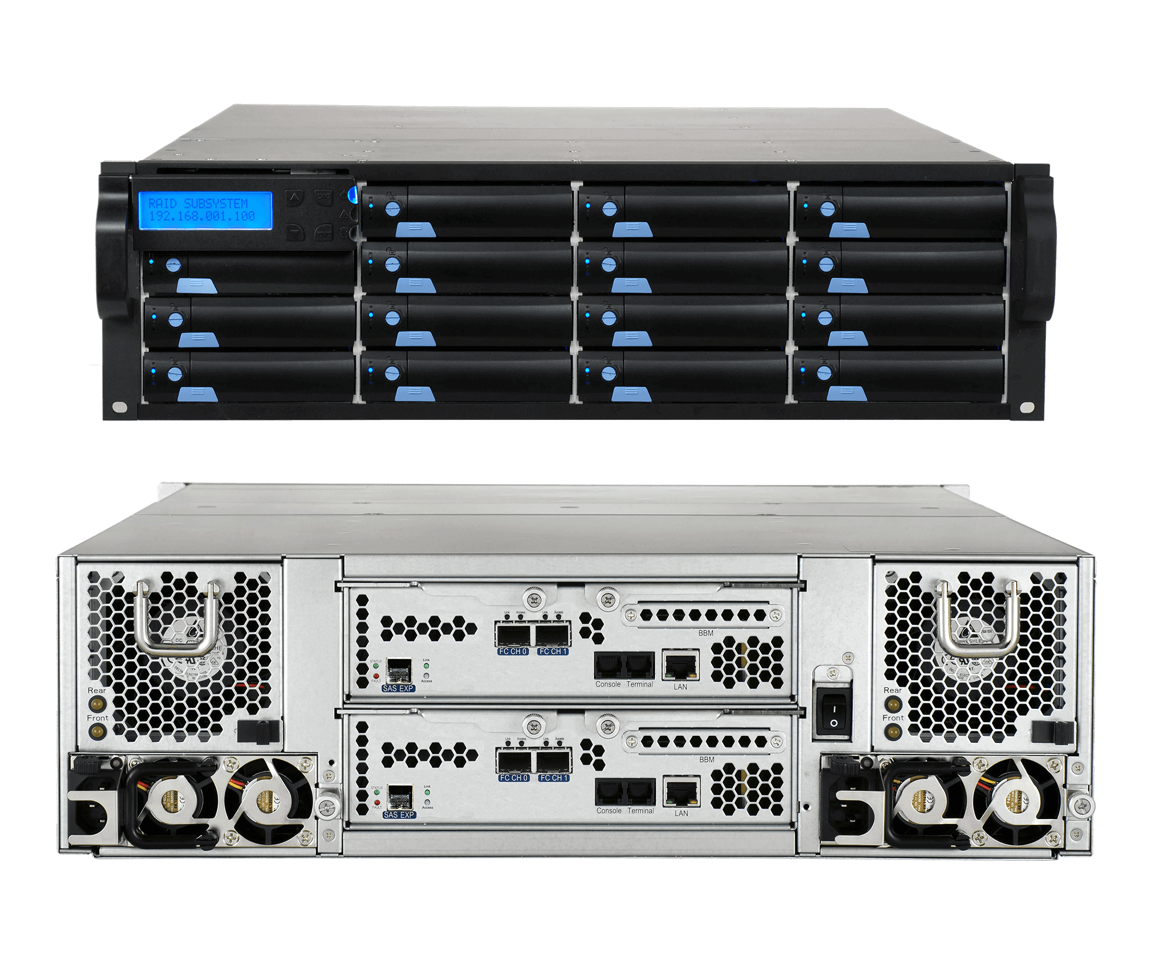

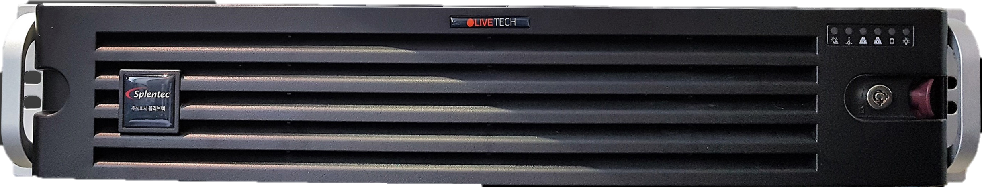
활용사례 – 랜섬웨어 대비 백업 데이터 보호
백업 데이터 삭제는 랜섬웨어 공격의 1차 타겟 (원본 복구를 불가능하게)
백업 데이터를 랜섬웨어로 부터 보호하는 핵심은
불변성(WORM)을 제공하는 스토리지에 백업하는 것임
한국의학연구소(KMI) – 상용 백업 연동 사례
운영서버
HA
DB
WEB
APP
Windows
기타
기존 백업 서버
신규 Backup 서버
벡업 데이터
벡업 데이터
기존 스토리지
WORM 스토리지
기존 Backup 스토리지
신규 Backup 스토리지

Slide 13



활용사례 – 보안 파일 서버 및 백업 데이터 보호
㈜크리스 F&C (패션 & 유통업) – 각종 서버 및 업무 데이터 보호
㈜웰크론 (산업용 섬유 전문, 코스닥) – 각종 서버 및 업무 데이터 보호
Physical 48TB, Usable 36TB 구성
서버 데이터 백업 데이터 보호, 랜섬웨어 대비 파일 서버 데이터 보호
상용 소프트웨어 연동 없이 수동 및 스크립트 활용 데이터 이관,보존,활용
Physical 192TB, Usable 145TB 구성
서버 데이터 백업 보호, 주요 데이터 안전한 보존, 파일 서버 데이터 보호
상용 소프트웨어 연동 없이 수동 및 스크립트 활용 데이터 이관,보존,활용
운영서버
운영서버
DB
WEB
APP
Windows
기타
DB
WEB
APP
Windows
기타
데이터 백업, 백업 데이터 보호
파일 서버 데이터 보호
데이터 백업, 백업 데이터 보호
파일 서버 데이터 보호
25TB
(DB 서버 백업)
5TB
(기타 용도)
WORM 스토리지
WORM 스토리지

Slide 14




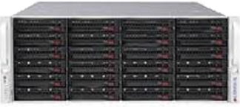
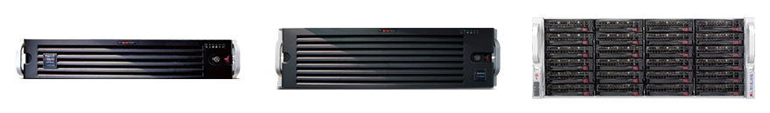

활용사례 – 금융 산업 분야
카카오 뱅크 (인터넷 은행) – 문서,거래기록, 로그 보호
삼성카드 (신용카드) – 청약서 스캔 데이터 보호
1차 도입: 96TB-144TB
2차 도입: 336TB 추가도입
비대면, 페이퍼리스 업무 특성에 따른 각종 데이터 컴플라이언스 준수
8TB-8TB 실시간 원격 복제 구성
카드 청약서 스캔파일 저장 – 공전소 대체 시범 사업
인젠트 ECM(Xtorm)과 연동, 청약 철회 대비 특수삭제 기능 적용
IDC-1(주 센터)
IDC-2(DR 센터)
주 센터(수원)
DR 센터(춘천)
뱅킹 솔루션
인젠트
ECM
Xtorm
서버
인젠트
ECM
Xtorm
서버
1차 아카이빙
원격지 백업
전자 문서
전자 문서
F4000-16W(96TB)
F4000-24W(144TB)
F4000-8W
F4000-8W
WORM 스토리지
WORM 스토리지
실시간
복제
WORM 스토리지
WORM 스토리지

Slide 15











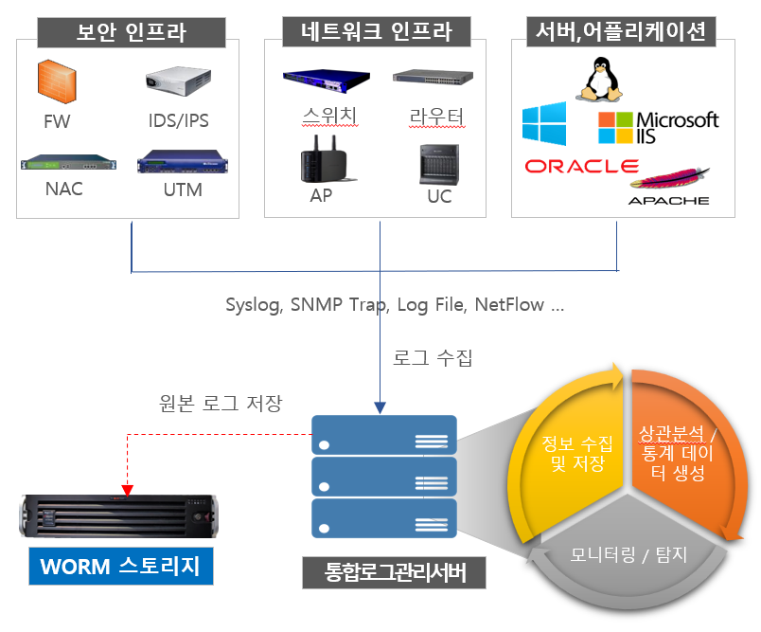








활용사례 – 통합로그 솔루션 연동
교육학술정보원(KERIS) – 차세대 에듀파인 & 나이스 시스템
현대자동차그룹 – 통합로그관리시스템 표준모델
전국 18개 교육청 통합로그관리 시스템 - 로그 위.변조 방지 저장 용도
에듀파인: 이디엄 로그프레소 + 물리적 외장 WORM 스토리지
나이스: 시큐레이어 eyecloudSIM + IFS Linux + 로컬 WORM 볼륨
현대자동차 그룹 통합로그관리 표준 모델 수립(오토에버)
감사대비 로그 원본 보존, 개인정보 접속 기록 관리
유넷시스템 통합로그솔루션 + 올리브텍 WORM 스토리지
보안 인프라
네트워크 인프라
서버,어플리케이션
FW
IDS/IPS
스위치
라우터
NAC
UTM
AP
UC
Syslog, SNMP Trap, Log File, NetFlow …
로그 수집
수집서버
원본
로그 저장
원본 로그 저장
WORM
WORM 스토리지
통합로그관리 서버
with IFS Kernel

Slide 16












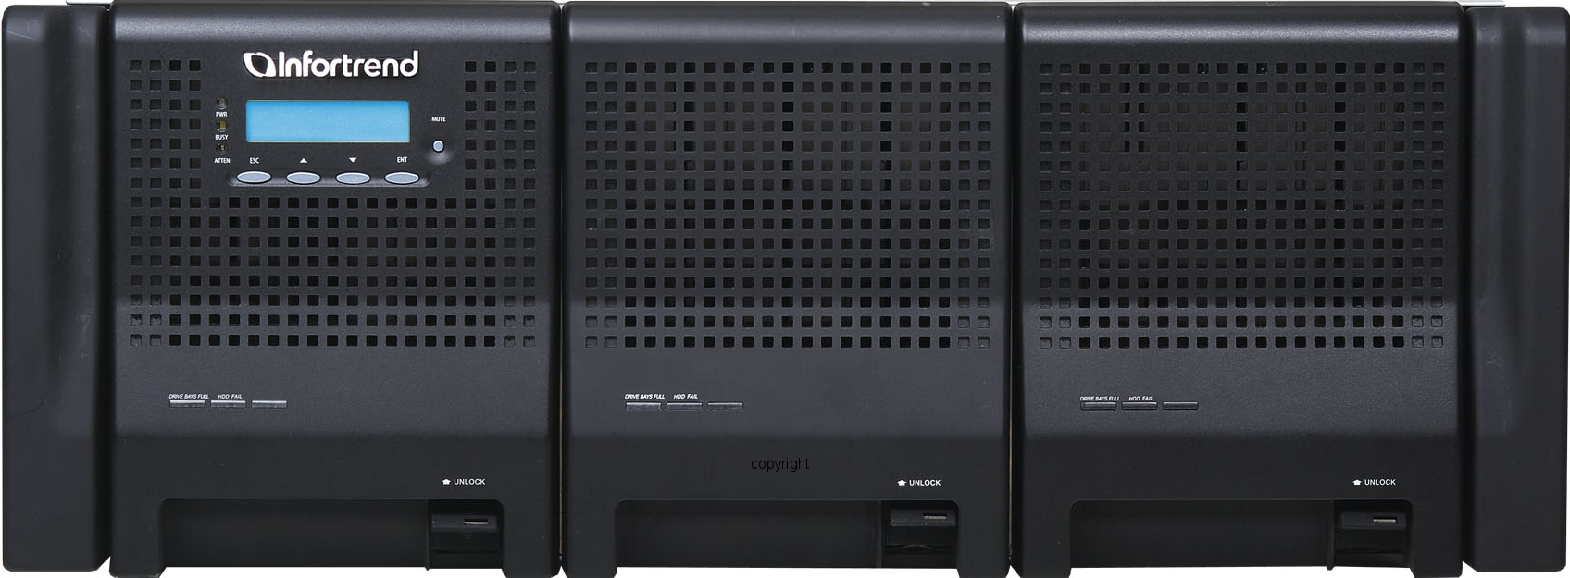

활용사례 – SCADA 로그, 국가재난안전통신망 녹취,녹화
인천공항 레이더 관제팀
국가재난안전통신망 녹취,녹화 보존
폐쇄 SCADA 망으로 운영
국가 주요시설로 국정원 보안지침에 따라 로그 삭제.변조 방지 저장 의무
나일소프트 LogCops 통합로그솔루션 + 물리적 WORM 스토리지 구성
국가재난안전통신망에 접속되는 약40여 만대 단말기 녹화,녹취록 보존
소방.경찰.해경의 각종 단말기 통신 데이터 원본 보존
대구청사 시스템과 서울청사 시스템 간 주기적 원격 복제
수집 데이터를 이용하여 비행기, 관제탑 등에서 활용
서울 청사
대구 청사
데이터 제공
데이터 제공
운영 시스템
백업 시스템
데이터 처리 장비 (약 150대)
데이터 처리 장비 (약 150대)
보안
장비
네트워크
장비
서버 및
솔루션
보안
장비
네트워크
장비
서버 및
솔루션
녹음/녹화 서버
녹음/녹화 서버
syslog
레이더,
측정
장비
syslog
녹음/녹화 데이터
녹음/녹화 데이터
통합 로그 관리시스템
통합 로그 관리시스템
수집
분석
검색
보고
이중화
수집
분석
검색
보고
양방향 복제
(스케줄)
360TB
360TB
WORM 스토리지
WORM 스토리지

Slide 17
올리브텍 스토리지 핵심 경쟁력
Linux OS 기반의 WORM 스토리지 OS
  다양한 제품군 및 솔루션 개발 용이
  최신 기술 및 하드웨어 신속 지원
  최신 보안 기술 신속 적용
  고객 맞춤형 기능, 3rd party 솔루션 융합 지원 용이
폭넓은 제품 포트폴리오
  물리적, 가상 WORM 스토리지 및 Linux WORM 솔루션
  일반 NAS 기능 기본 제공
  NAS 스토리지 → WORM 스토리지 업그레이드 옵션
  Low-End to High End 제품군
가상화,클라우드 환경 지원
  가상화 환경에 적용 가능한 유일한 WORM 솔루션
  대부분의 퍼블릭 클라우드에서 운영 가능 (BYOL)
  대부분의 HCI 플랫폼에서 운영 가능
엔터프라이즈 급 솔루션 기본 탑재 제공
  실시간 볼륨단위 원격 복제, 스케쥴 기반 파일단위 원격 복제
  복제기반 HA 및 공유 스토리지 기반 HA
나라장터에 등록된 유일한 전용 WORM 스토리지
  물리적 WORM 스토리지, 가상 WORM 스토리지
  공공시장 접근성 용이
  공공 인증 클라우드 환경에 적용 용이
  국가정보자원관리원 스토리지와 연동 구성 가능
탁월한 기술 지원 역량
    100% 자체 R&D를 통한 개발 제품
    신속한 장애 원인 분석 및 서비스 제공 가능

Slide 18


















































































































































































주요 고객
공 공 부 문
금 융 부 문
제조 및 기타

Slide 19


감사합니다
DATA ECONOMY
PIONEER
주식회사 올리브텍
경기도 성남시 수정구 창업로 42 경기기업성장센타 530호
Tel: 031-726-4217 Fax: 031-726-4219 E-mail: olive@olivetech.co.kr, tech@olivetech.co.kr, sales@olivetech.co.kr

